Slide 1
Конкурс «Детство, опаленное войной»
Номинация «Семейный альбом»
Хатмуллина Ярина Ахатовна, учитель истории и обществознания
МАОУ «СОШ №25»

Slide 2
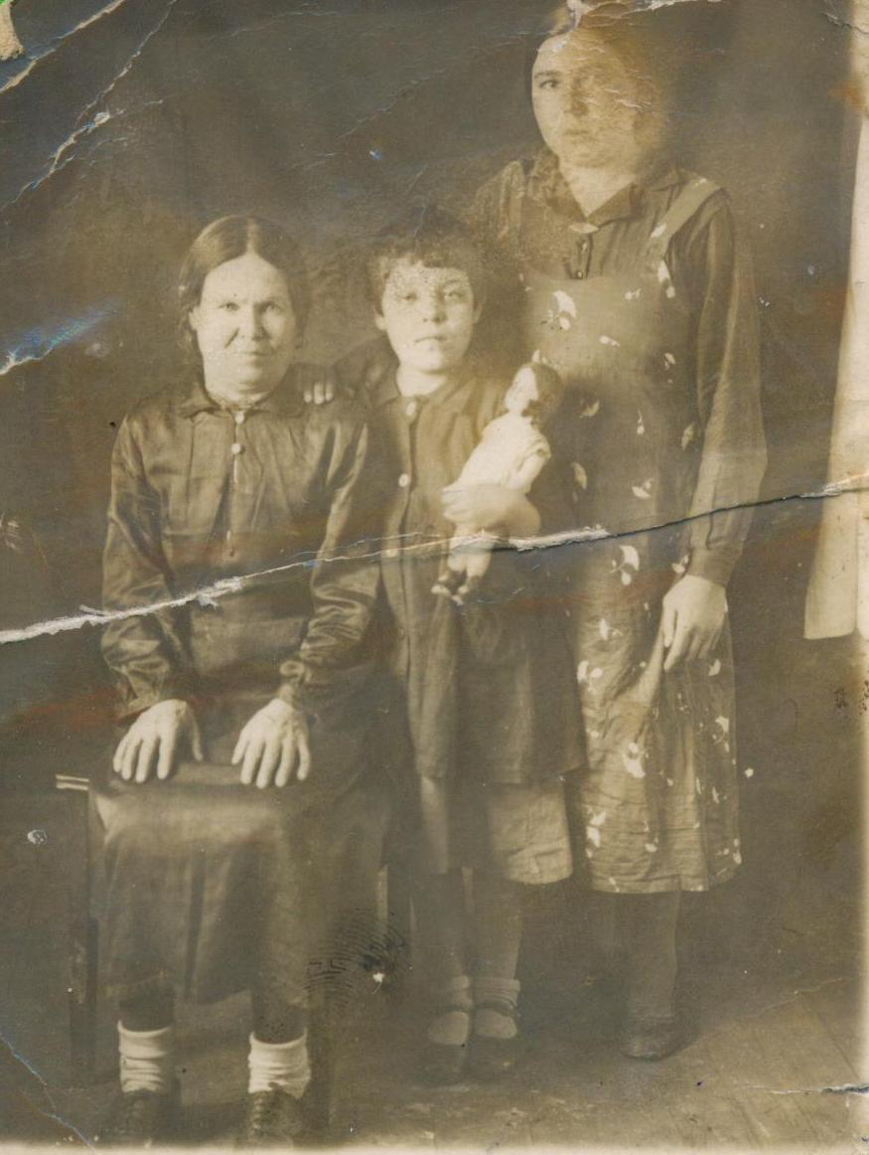
Рахима Мухаметгалеева
Моя бабушка Рахима.
На фото она в центре с куклой со своей пятой мачехой и ее
старшей дочерью.
Фотография сделана
перед войной.
Notes:
Моя бабушка Рахима. Родилась в 1932 году в г.Сарапуле. Ее отец, достаточно зажиточный человек попал под репрессии и семья была выслана в Анжеро-Судженск. В их доме сделали школу. Родная мать простудилась и умерла почти сразу, отец искал новую мать для своих детей. Позже семья переехала по Челябинск.
На фото Рахима перед войной со своей пятой мачехой и ее старшей дочерью. У бабушки был старший родной брат и трое сводных младших (они пока еще живы). Бабушка говорила, что одежду для нее шила мачеха: платье, летнее пальто – темное, чтобы сохранить красивое платье, переднички с карманом на животе, чтобы складывать свои драгоценные детские мелочи. Семья встала на ноги.

Slide 3
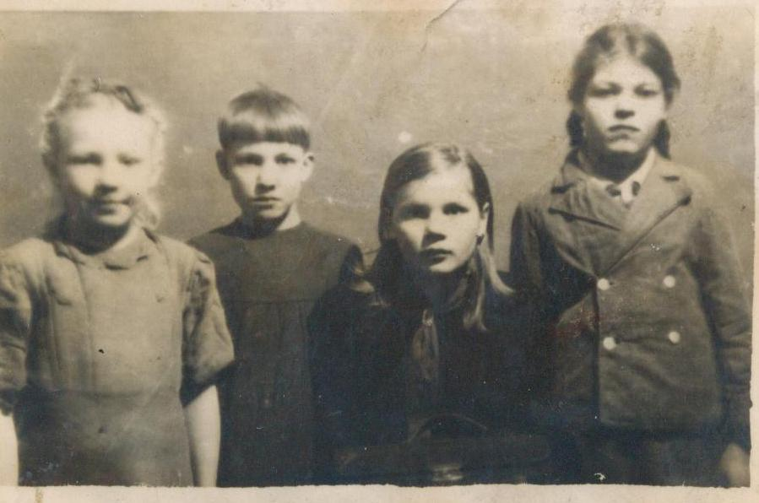
Рахима Мухаметгалеева
Фотография сделана в феврале 1945 года
Бабушка со своими одноклассниками
Она - крайняя справа
Notes:
Во время войны Рахима ходила в школу. Фотография сделана в феврале 1945 года. Бабушка со своими одноклассниками в четвертом классе. Она училась в 15 (судя по надписи на обороте фотографии) школе в поселке, который старожилы до сих пор называют Подземгаз, что не далеко от г.Копейска Челябинской области. Бабушка говорила, что до школы было 3 км и она ходила со своей подругой Клавой (на фотографии крайняя справа), они дружили всю жизнь. Их класс сбегал с уроков немецкого языка, они не хотели учить язык фашистов. Ученики прятались на чердаке, т.к. оттуда было виден школьный двор и можно было определить, когда начиналась перемена и можно было спускаться.
Во время войны, по рассказам бабушки сажали много картошки на поле, а вот выкапывали мало, скорее всего картофель выкапывали чужие люди. Хлеб покупали по карточкам. Дети ходили на железную дорогу на станцию Козырево и воровали уголь. В Челябинске степи, лесов нет, топить дома можно было покупным углем, но покупать было негде и не на что. А детей посылали просто потому, что их просто заставляли вытряхивать уголь и отпускали, а взрослые несли наказание по всей строгости.

Slide 4
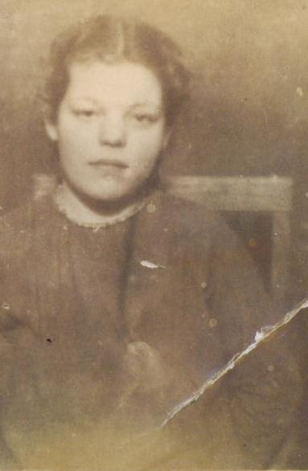
Рахима Мухаметгалеева
Фотография 1946 года сделана в школе
Notes:
В послевоенные годы на плечи бабушки легла забота о младших брате и сестрах. Кроме работы в доме и огороде у нее была еще одна обязанность «отоваривать карточки на хлеб». Когда в 1947году отменили карточки в голове бабушки не укладывалось, что хлеб можно было ПОКУПАТЬ, ЗА ДЕНЬГИ, КОГДА УГОДНО И В ЛЮБЫХ КОЛИЧЕСТВАХ. Подростки часто скидывались своими копейками и шли в магазин покупать хлеб, им даже есть не хотелось, они шли и покупали хлеб.

Slide 5
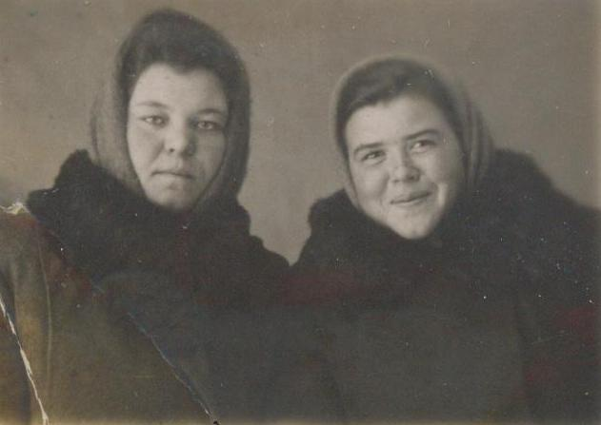
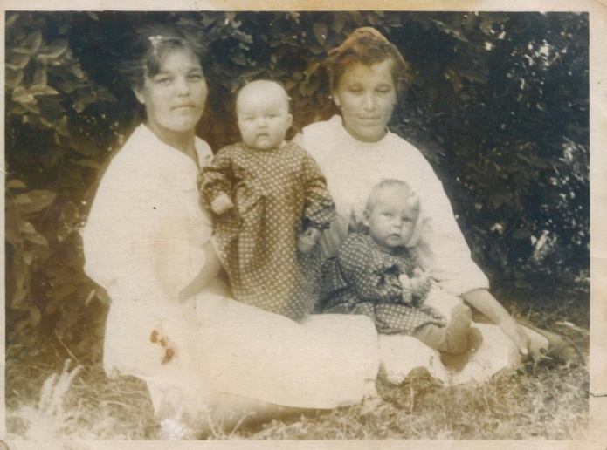
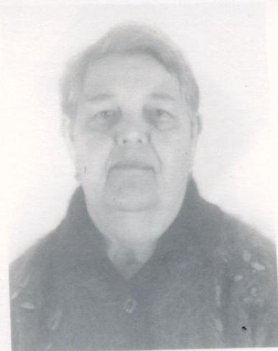
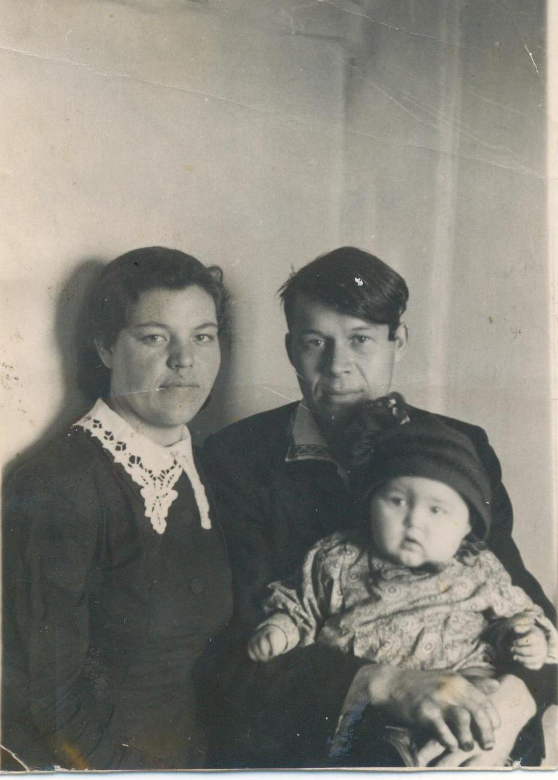
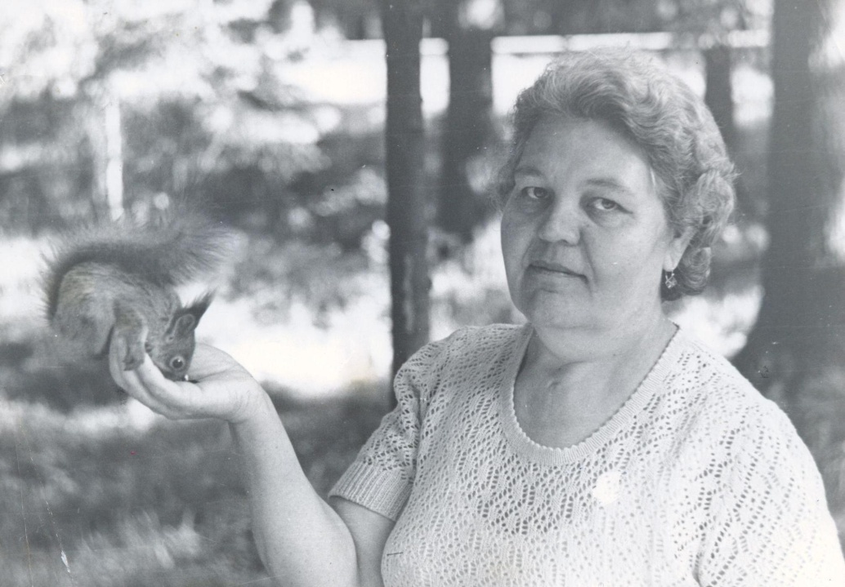
Рахима Мухаметгалеева
Notes:
В 1952 году бабушка выходит замуж за моего деда (для нее это был второй брак, от первого мужа она сбежала в Челябинск и работала на тракторном заводе, где и познакомилась с дедушкой). У них четверо детей (правда, вторая дочь умерла в 5 лет от клещевого энцефалита). Бабушка работала на заводе, а после переезда в Пермскую область в магазине, дед всю жизнь работал: ЧТЗ, строительство г.Горнозаводска, литейный цех Теплогорского завода. Трое их детей – учителя. Пятеро внуков.

